Slide 1

Dependency Injection Inversion of Control
cuong@techmaster.vn

Slide 2
Dependency Injection ~ Tiêm sự phụ thuộc
Dependency Injection có thể hiểu theo cách dễ hơn:
Configurable Dependency
Dynamic Dependency
Auto configurable Dependency
Resolvable Dependency

Slide 3
Class A “phụ thuộc” vào Class B khi
Class A kế thừa Class B
Class A chứa thuộc tính có kiểu Class B
Phương thức của Class A có tham số truyền vào hoặc trả về là Class B
Phương thức của Class A gọi đến static method của class B

Slide 4
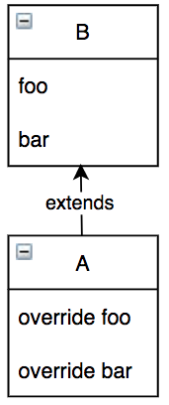
class B {
public void foo() {
}
public void bar() {
}
}
class A extends B {
@Override
public void bar() {
super.bar();
}
@Override
public void foo() {
super.foo();
}
}

Slide 5
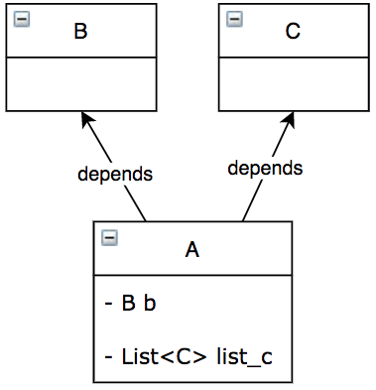
class B {
}
class C {
}
class A {
private B b;
private List<C> list_c;
}

Slide 6
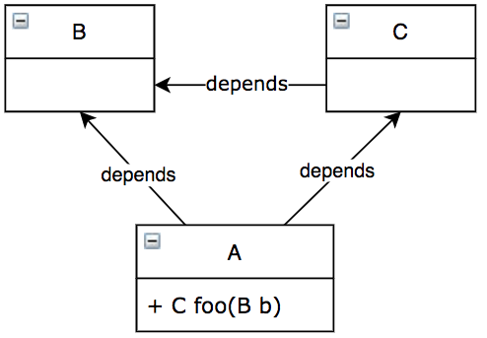
class B {
}
class C {
private B b;
public C(B b) {
this.b = b;
}
}
class A {
public C foo(B b) {
return new C(b);
}
}

Slide 7
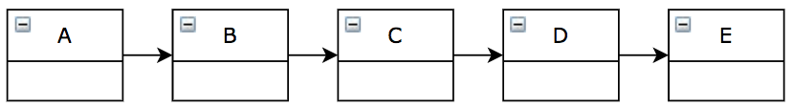
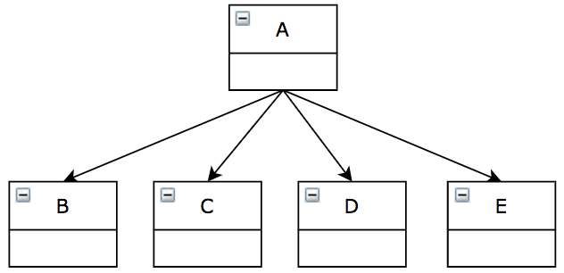
Tighly coupling – gắn quá chặt
Class A phụ thuộc quá nhiều class B, C, E, F, X, Y, Z
Class A phụ thuộc class B. Class B phụ thuộc Class C. C phụ thuộc D….
Class A phụ thuộc class B. Ngược lại class B phụ thuộc class A. Circular reference.

Slide 8
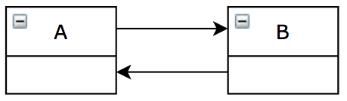
class B {
public A a;
}
class A {
public B b;
}
class App {
public static void main(String[] args) {
A a = new A();
B b = new B();
a.b = b;
b.a = a;
}
}
Circular Reference

Slide 9

Khó khăn khi lập trình, kiểm thử, bảo trì
Dependency gây ra Tightly Coupling
Đặc điểm của Tightly Coupling là:
Dễ lập trình, khó kiểm thử, khó bảo trì, khó sửa lỗi

Slide 10
Các kỹ thuật giải quyết Tightly Coupling
Polymorphism (đa hình) tập hợp các đối tượng chung kiểu gốc (base type) khi thực thi thì chạy phương thức cụ thể của đối tượng đó.
Interface (giao diện) thay thế cho concrete class (lớp cụ thể)
Generic (tổng quát) một method áp dụng cho nhiều kiểu dữ liệu khác nhau
Design Pattern: factory, builder…
Dependency Injection kết hợp Interface + Reflection + Design Pattern + Annotation

Slide 11
Ví dụ Dependency Injection qua chuẩn giao tiếp của máy tính

Slide 12
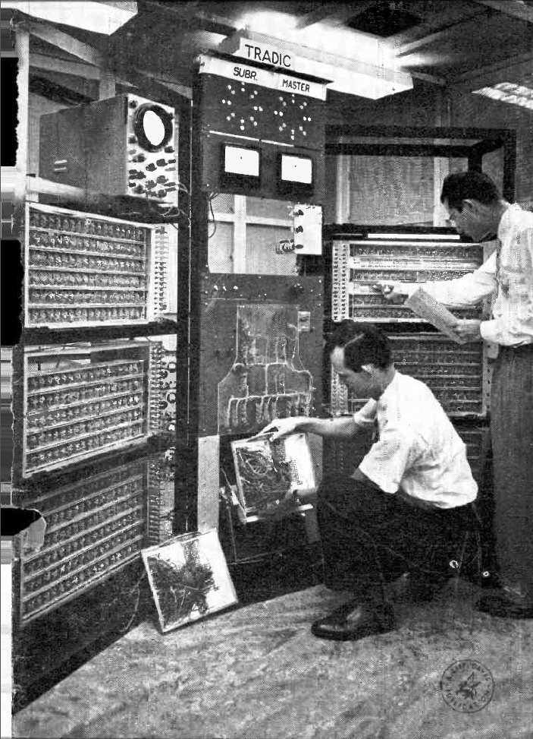
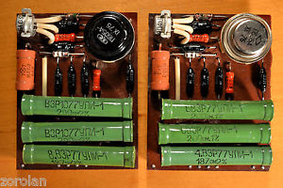
Code tất cả logic vào các phương thức
trong 1 class duy nhất
Đóng gói chức năng thành các module
có thể thay thế nhưng không lắp lẫn

Slide 13
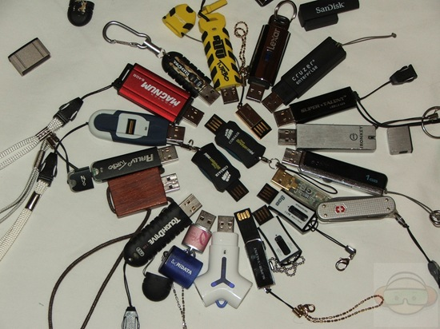
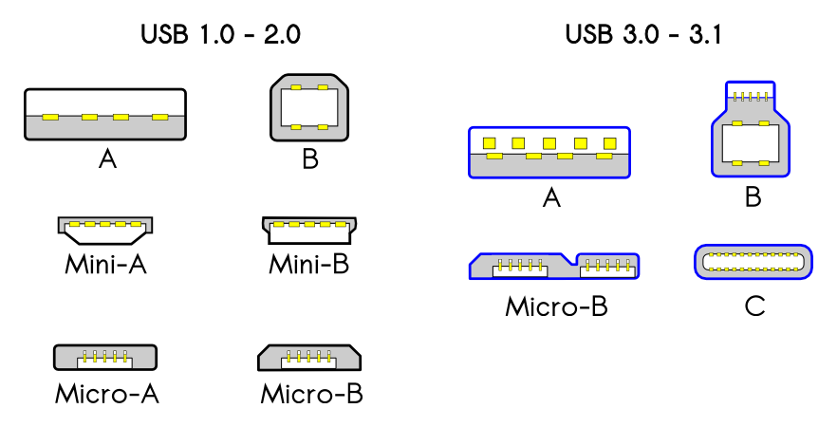
Khuyến khích biến thể đa dạng miễn là tuân thủ interface

Slide 14
Giao tiếp giữa các thành phần máy tính
Mọi thành phần máy tính giao tiếp với nhau qua interface.
Các thành phần có thể tháo ra thay thế.
Có thể lắp lẫn miễn tuân thủ interface: SATA, USB, DDR, CPU Socket
RAM có thể tăng từ 2G -> 4G ->6G ->8G ->12G -> 16G -> 32G
Card đồ hoạ có thể nâng cấp GPU

Slide 15
DI

Slide 16
Thời điểm Dependency Inject
Lúc thiết kế ~ Design time
Lúc biên dịch lắp ráp các thành phần ~ Compile time
Lúc triển khai ~ Deploy time (deploy môi trường test khác deploy môi trường product)
Lúc chạy ~ Run time

Slide 17
Dependency Injection trong Java dựa trên kỹ thuật nào?
Reflection java.lang.reflect
Class loader:
Quét tất cả các file *.class
Inspect class có chứa các annotation để từ đó thực hiện các logic
Configuration:
Đọc cấu hình từ annotation, XML, hoặc thực thi code để lắp ráp các component

Slide 18
public static List<Class> componentScan() {
List<Class> matchingClasses = new ArrayList<Class>();
List<Class> classes = getAllKnownClasses();
for (Class clazz : classes) {
if (clazz.isAnnotationPresent(Component.class)) {
matchingClasses.add(clazz);
}
}
return matchingClasses;
}

Slide 19
DI trong Spring Boot

Slide 20
3 phương pháp DI chính
Property
Constructor
Setter

Slide 21
@Autowired, @Inject, @Resource
Là những annotation có chung một mục đích chính là lắp ghép tìm đúng đối tượng phù hợp vào đúng chỗ cần lắp. (Không thể lắp CPU AMD vào khe cắm Intel CPU)
Các thuộc tính chỉ khai báo kiểu interface chứ

Slide 22
@Component khác gì @Bean?
@Bean được tạo ra bằng phương thức trong class đánh dấu bởi @Configuration
@Bean tuỳ biến logic khởi tạo tốt hơn @Component. Ngược lại khai báo @Component nhanh, ngắn gọn hơn.

Slide 23
@Configuration
public class CarConfig {
@Autowired
private ApplicationContext context;
@Value("${engineType}")
private String engineType;
@Bean
public Car car() {
Engine engine;
switch (engineType) {
case "gas":
engine = (Engine) context.getBean("gasEngine");
break;
case "electric":
engine = (Engine) context.getBean("electricEngine");
break;
case "hybrid":
engine = (Engine) context.getBean("hybridEngine");
break;
default:
engine = (Engine) context.getBean("gasEngine");
}
return new Car(engine);
}

Slide 24
@DependsOn mô tả sự phụ thuộc thứ tự khởi tạo giữa các bean
@Component
@DependsOn({"powersupply"})
public class Computer {
@Autowired private PowerSupply psu;
public Computer(@Qualifier("fujitsu") HardDisk hdd) {
this.hdd = hdd;
}

Slide 25
Q&A
Q: Khác biệt giữa @Autowired vs @Inject A: https://www.tutorialspoint.com/difference-between-inject-and-autowired
Q:

